Slide 1
Федеральное государственное бюджетное образовательное учреждение высшего образования «Красноярский государственный медицинский университет имени профессора В.Ф. Войно-Ясенецкого» Министерства здравоохранения Российской Федерации Фармацевтический колледж
ДНЕВНИК
производственной практики
Дисциплина: Организация деятельности аптеки и ее структурных подразделений.
Выполнила: студентка 2 курса
Отделения «Фармация» Группы 201-1
Годунова В.А.

Slide 2
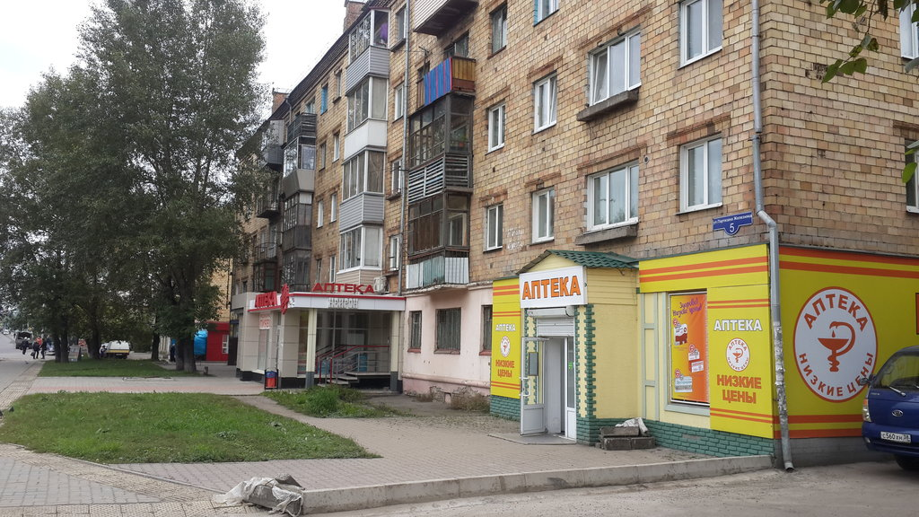
Вывеска ООО «РАС»Аптека «Низкие цены»

Slide 3
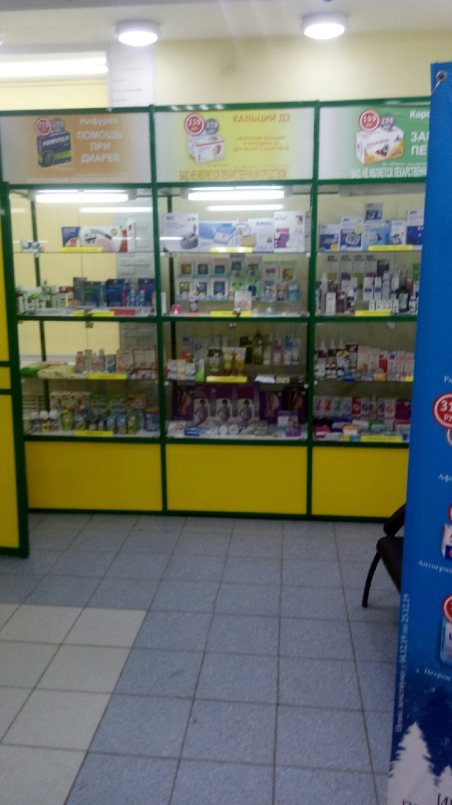
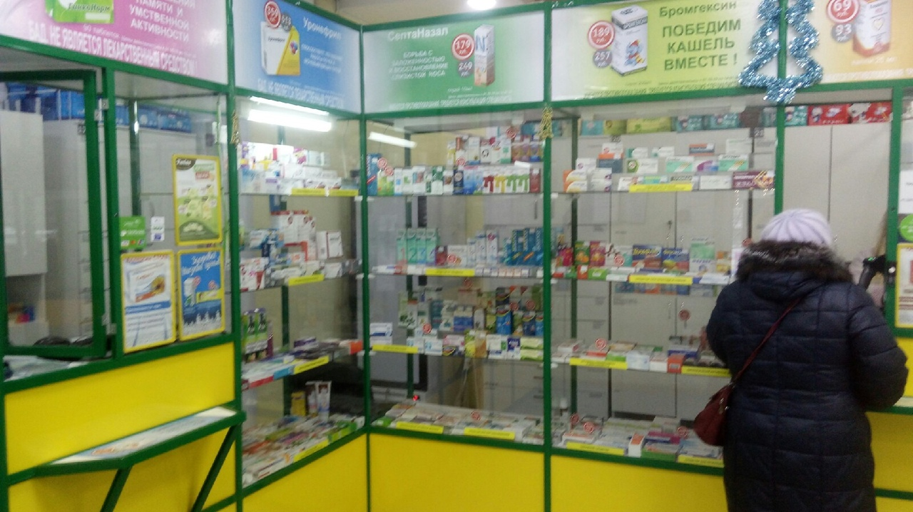
Торговый зал аптеки

Slide 4
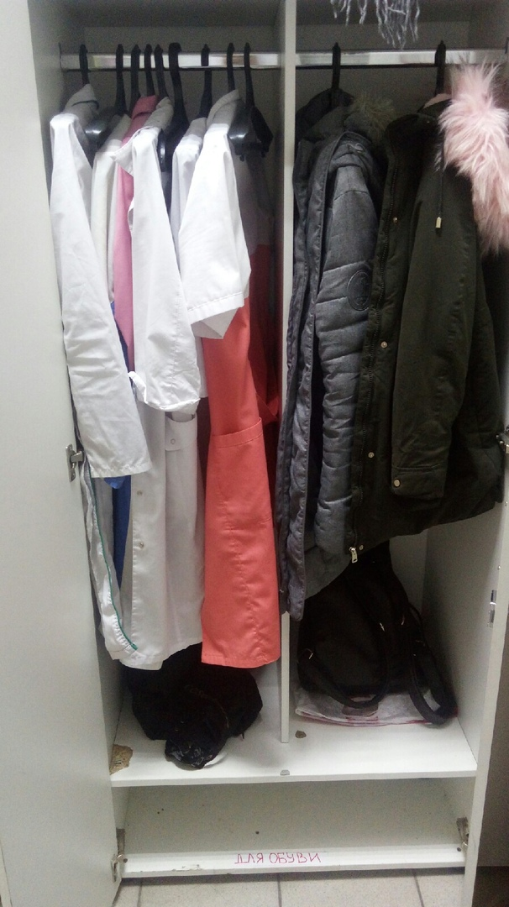
Гардеробная

Slide 5
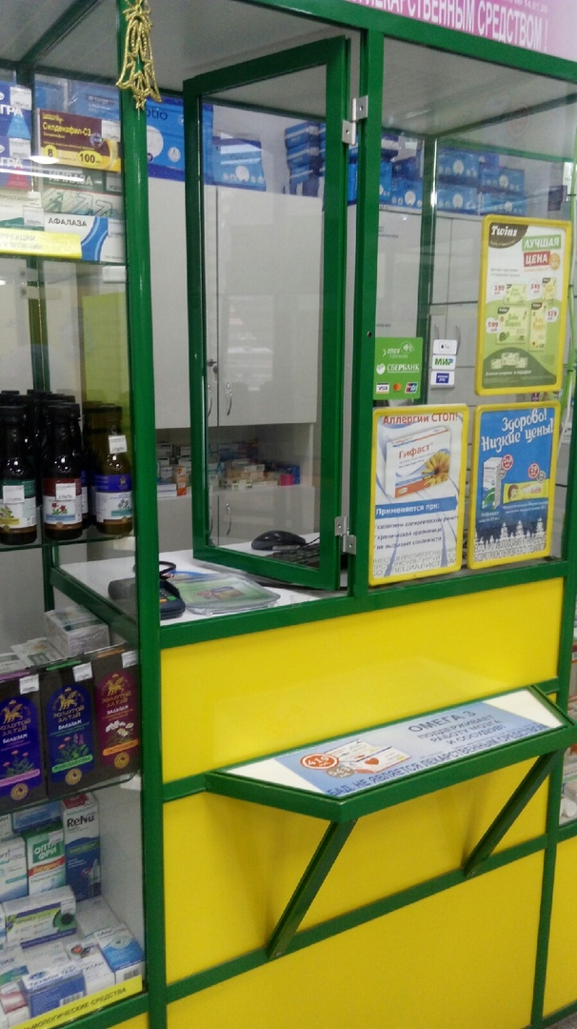
Рабочее место фармацевта

Slide 6
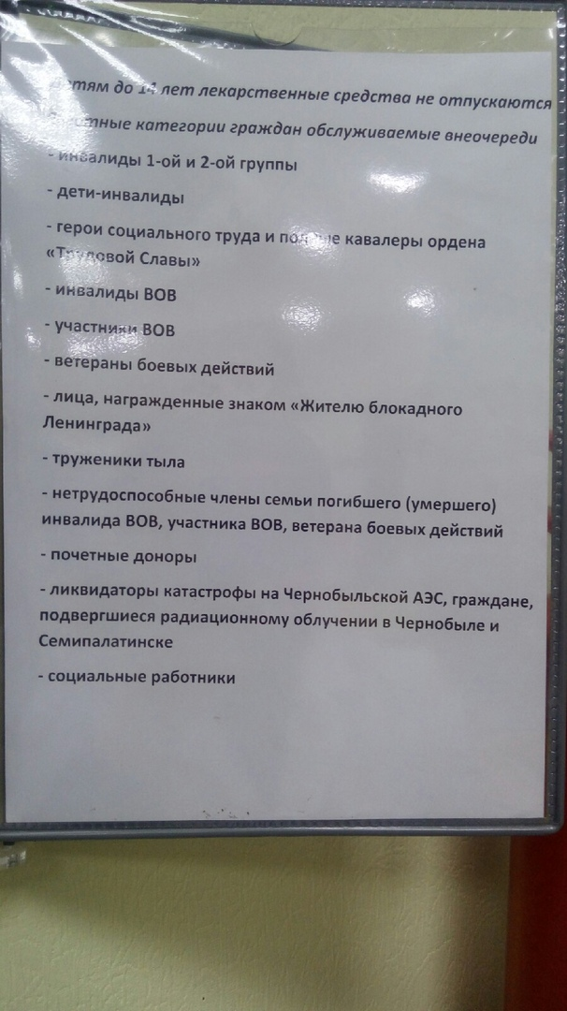
Информационный стенд для посетителей

Slide 7
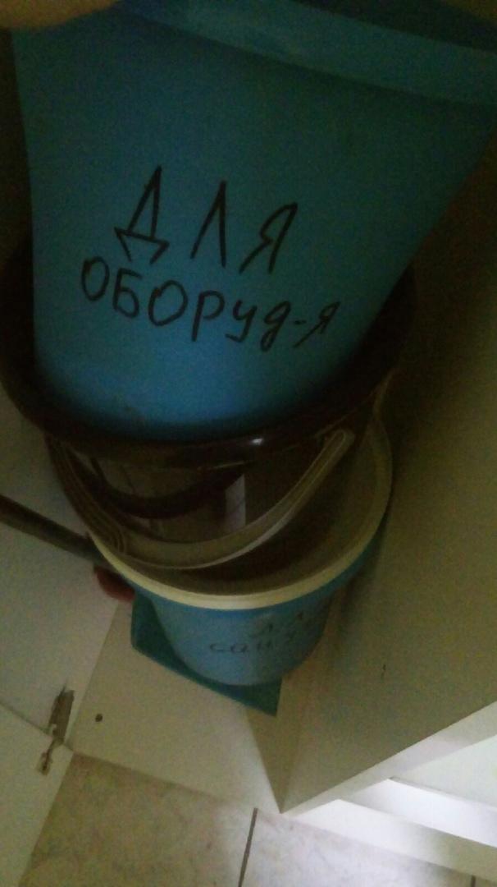
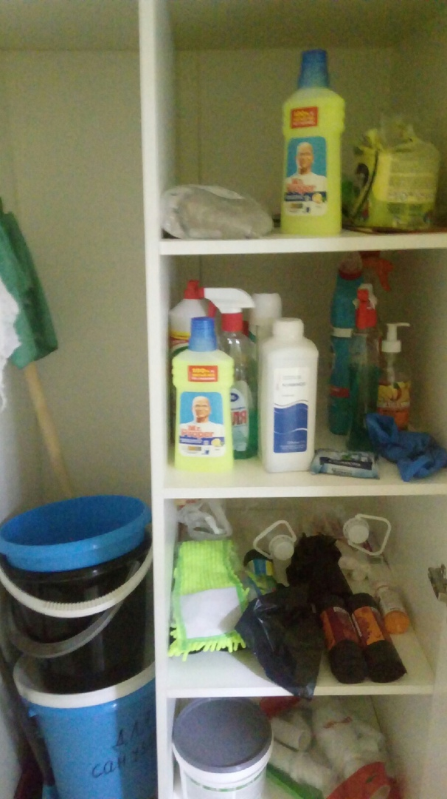
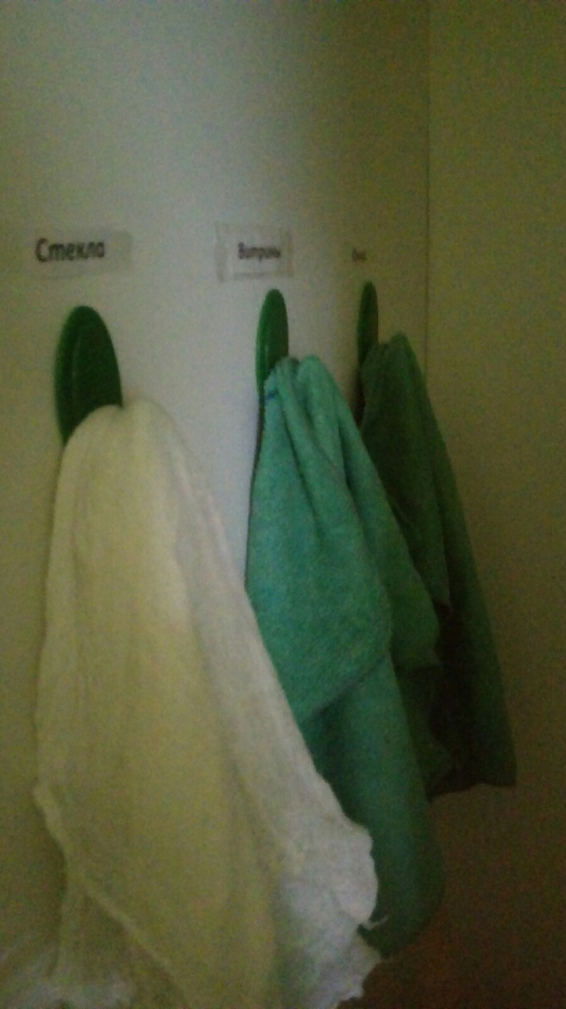
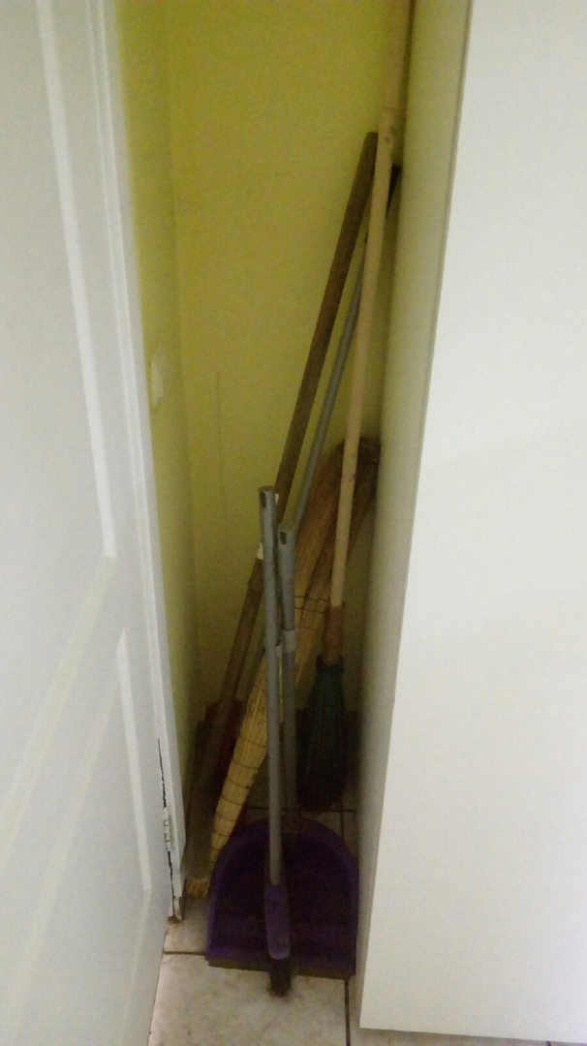

Slide 8
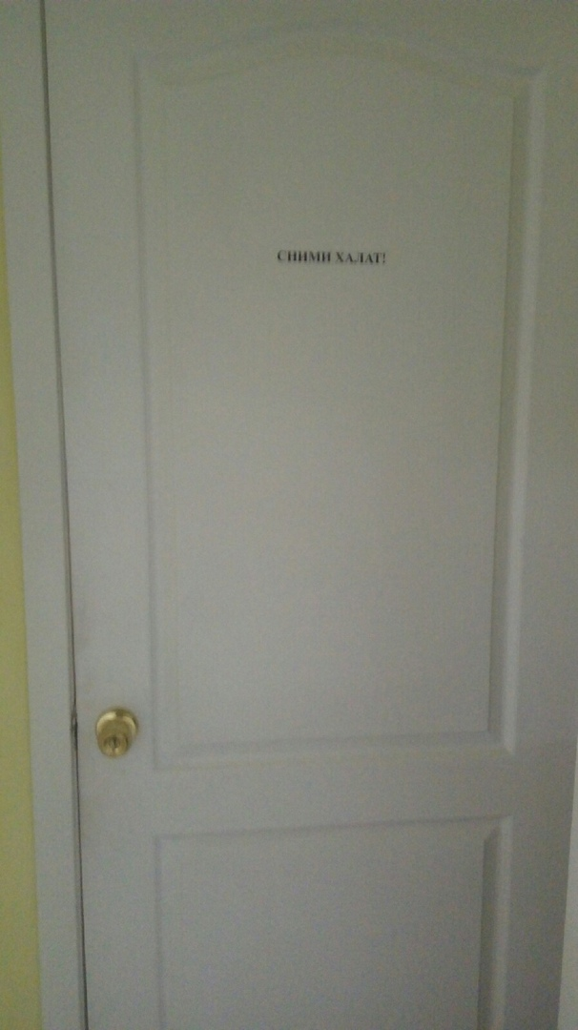

Slide 12
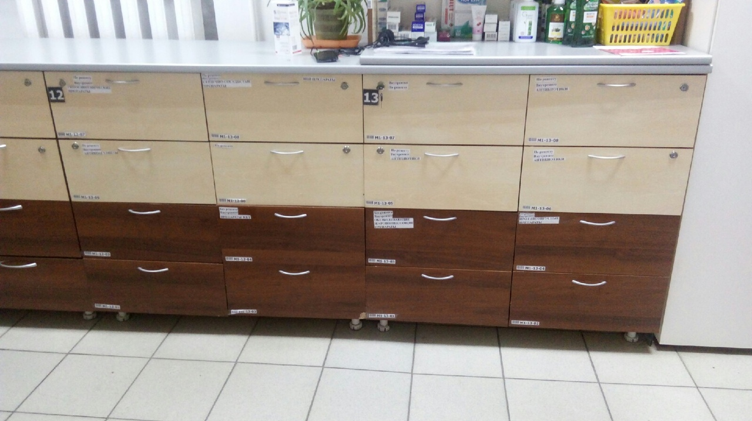
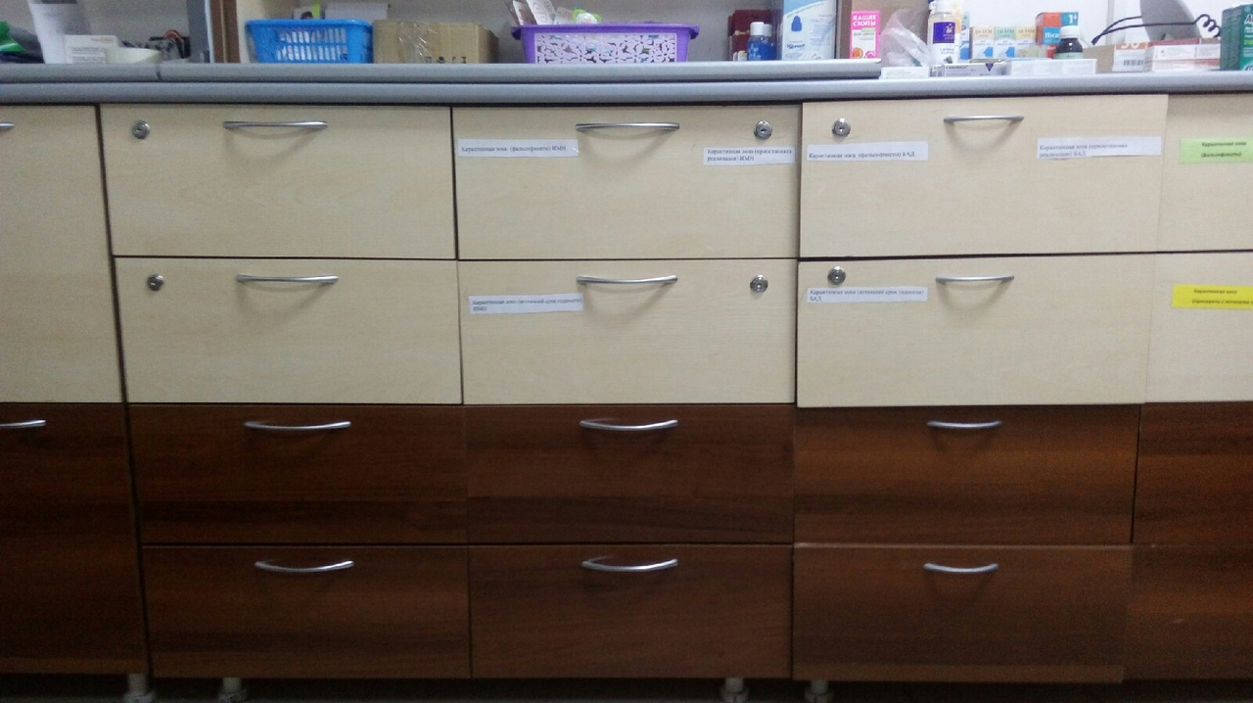

Slide 13
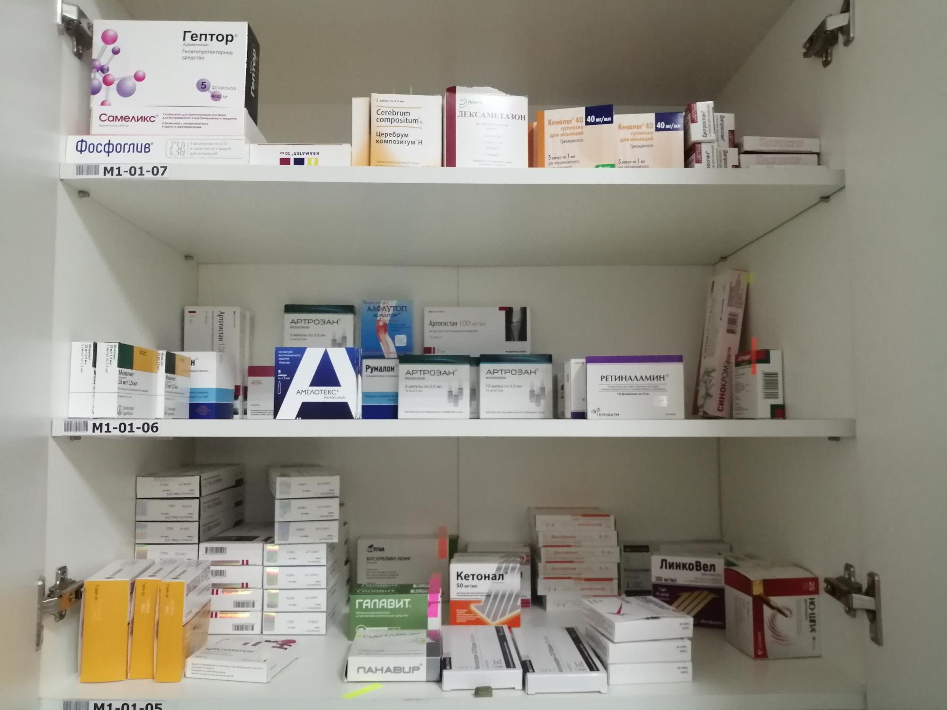

Slide 14
Шкафы для хранения перевязочного материала

Slide 15
Шкафы для хранения резиновых изделий

Slide 16
Шкафы для хранения лекарственного растительного сырья

Slide 17
Шкафы для хранения парафармацевтической продукции

Slide 18
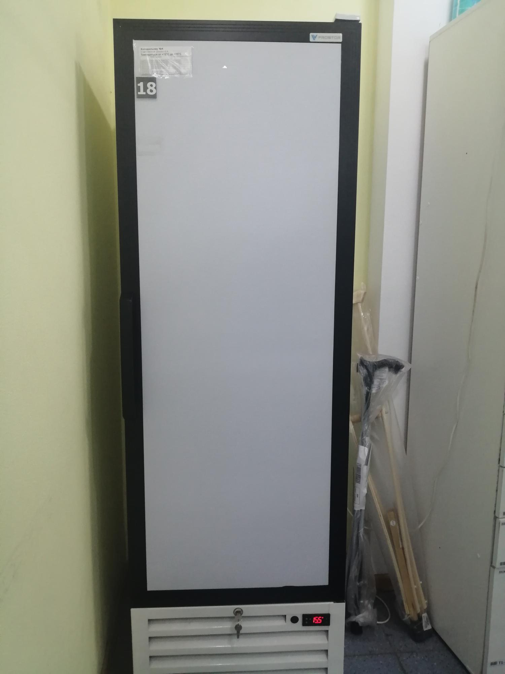
Холодильник (снаружи и внутри)

Slide 19
Тара для сбора медицинских отходов

